Slide 1
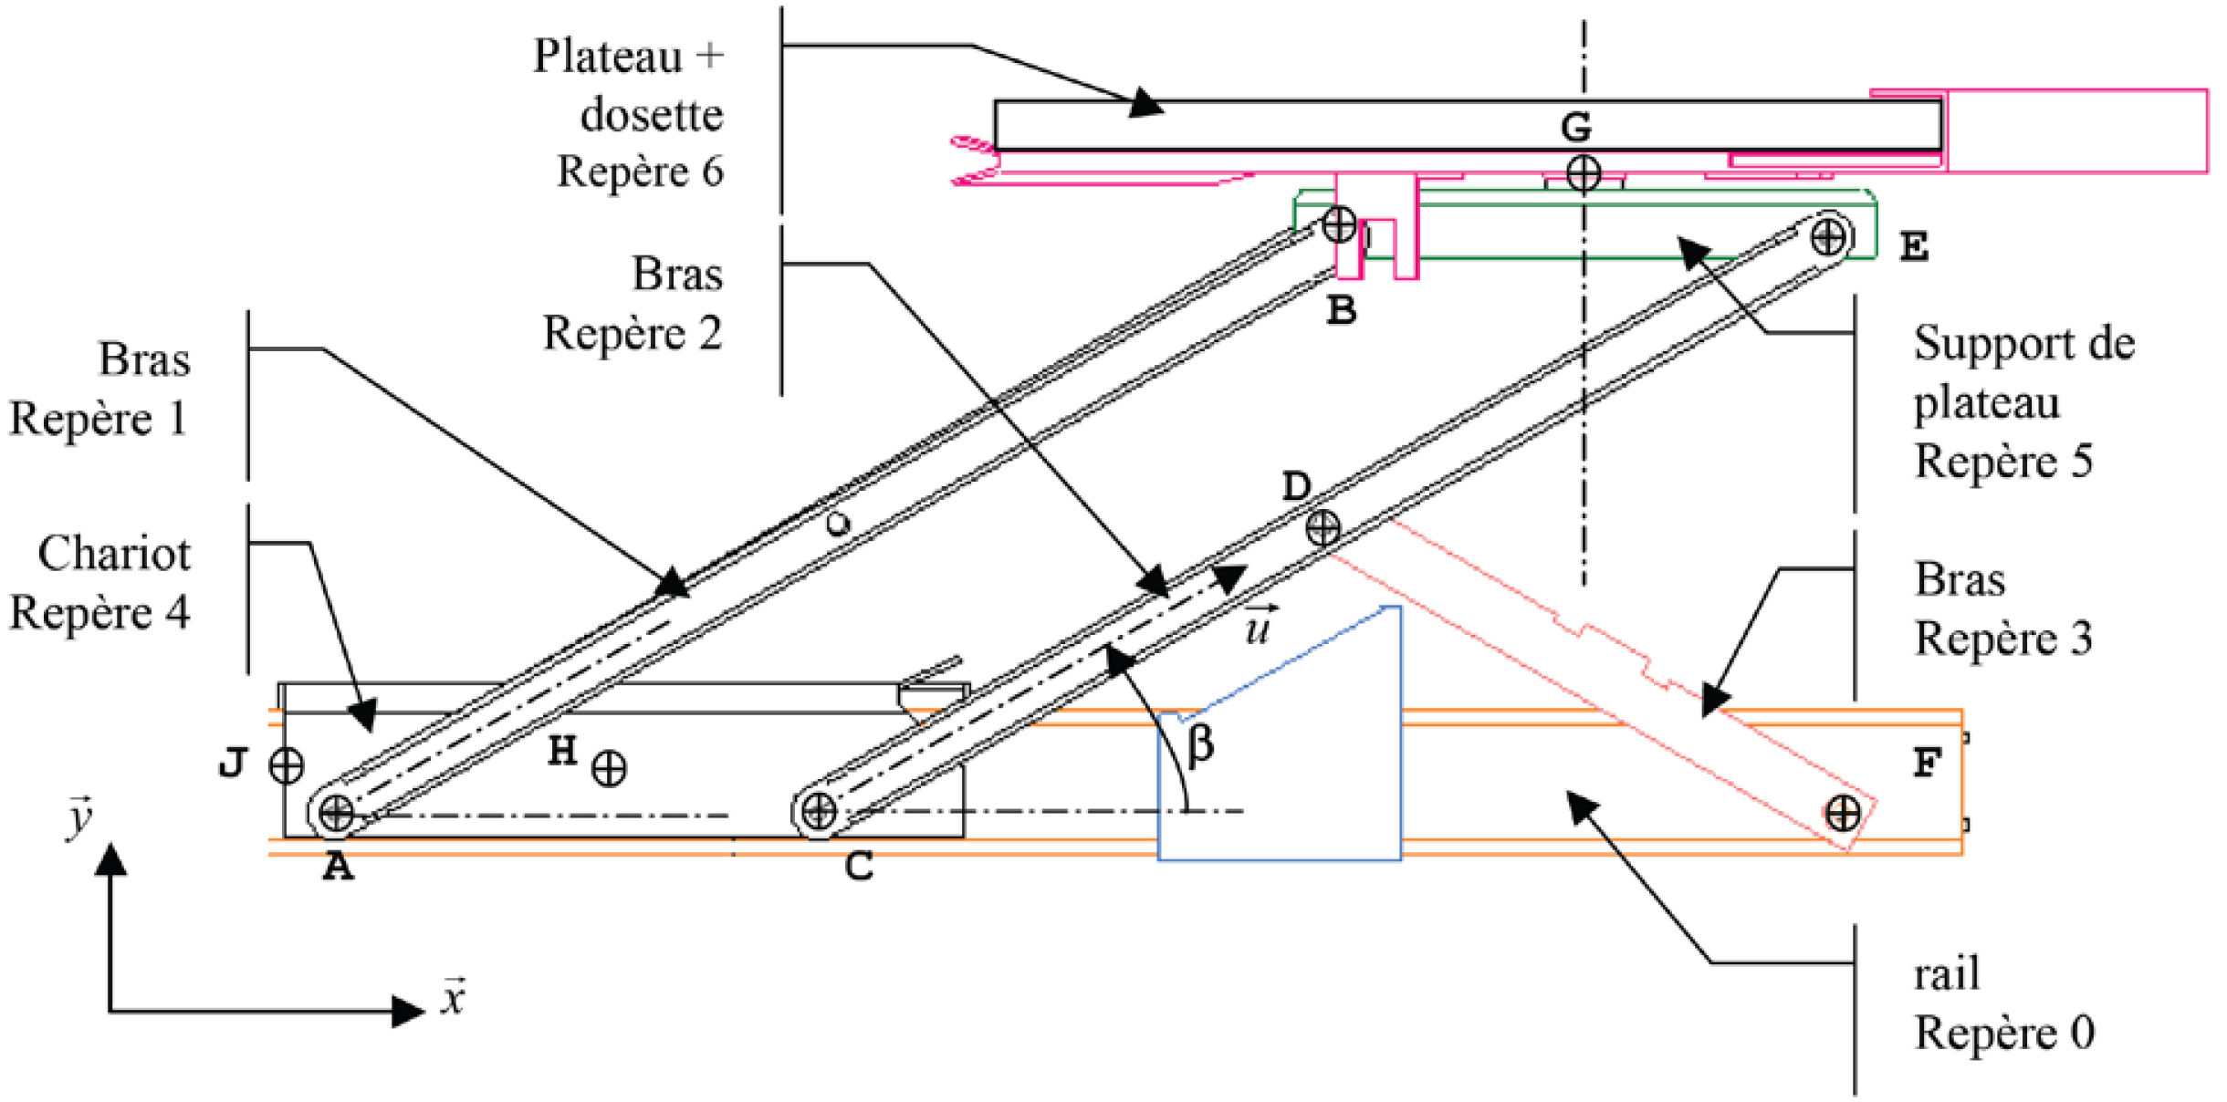

Slide 2
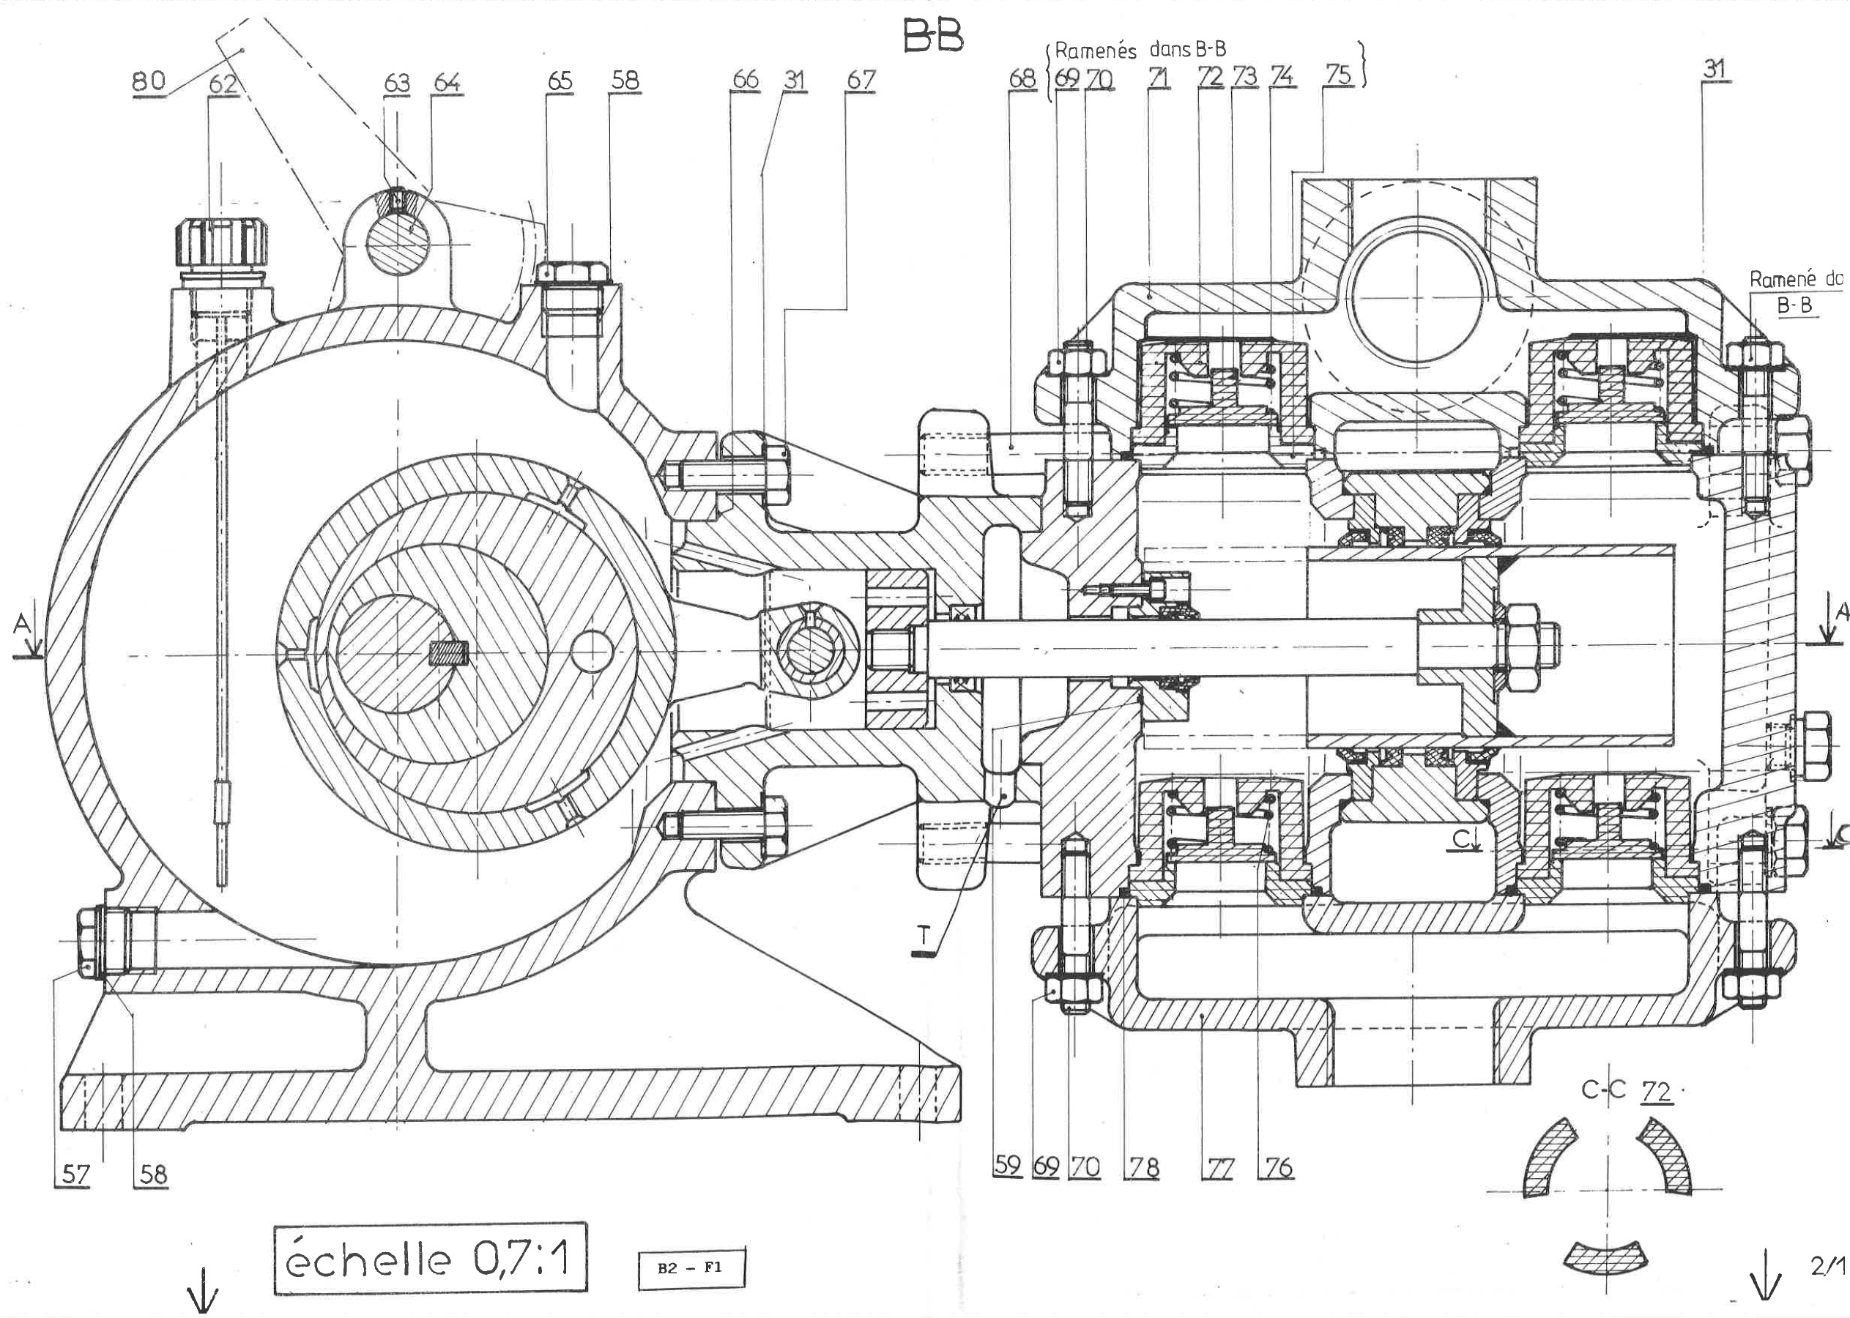

Slide 4
2
Pivot axe B,z
3
Pivot axe A,z
1
Pivot axe C,z
4
Pivot glissant axe C,x

Slide 5
y
B
C
A
x

Slide 6
Sortie
Entrée

Slide 7
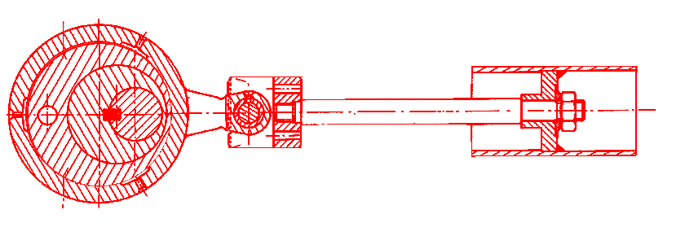
Course

